Slide 1

Genel Muhasebe 1
Prof. Dr. Serhan Gürkan

Slide 2
Neden “Hesap” Tutuyoruz?
Her işlemden sonra yeni bilanço çizmek zor ve zaman alıcı.
“Kasa ne kadar girdi–çıktı yaptı?” gibi detayları bilançodan göremeyiz.
Çözüm: Her kalem için ayrı bir defter sayfası tutarız → Hesap.
Mini soru: ‘bankaya bugün kaç para yattı?’ bilgisini bilançodan görebilir miyiz?

Slide 3
Hesap Nedir?
Bir varlık/borç/özsermaye kaleminin günlük hareketlerini yazdığımız sayfadır.
“Ne kadar girdi oldu, ne kadar çıktı oldu?” hepsi burada.
Dönem sonunda bu sayfaların son durumunu alır, bilançoya aktarırız.

Slide 4

Hesabın İki Yüzü: Borç & Alacak
Hesabın sol tarafı = Borç, sağ tarafı = Alacak.
Bir tarafta artış, diğer tarafta azalış yazılır (kalemin türüne göre davranış değişir ama bugün mantığı veriyoruz).

Slide 5
Hesap Açma / Borçlandırma / Alacaklandırma
Hesap açma: İlk kez bir kayıt yazıp hesabı kullanmaya başlamak.
Borçlandırma: İşlemi sol tarafa yazmak.
Alacaklandırma: İşlemi sağ tarafa yazmak.

Slide 6
Kalan (Bakiye) Nedir?
Hesabın borç toplamı ile alacak toplamı arasındaki farktır.
Borç kalanı: Sol taraf büyükse.
Alacak kalanı: Sağ taraf büyükse.
İki taraf eşitse: O anda kalan yok (sıfır bakiye).
Mini soru: “Hesapta eksi bakiye olur mu?”

Slide 7
60 Saniyelik T-Hesap Alıştırmaları
A) KASA
“Müşteriden nakit 2.000 TL aldım.”
“Kira 1.500 TL nakit ödedim.”
Kalan ne anlama geliyor?
B) BANKA
“Banka hesabına 3.000 TL yatırdım.”
Kalan ne anlama geliyor?
C) SATICILAR (Borç hesabı)
“Malı kredili aldım 4.000 TL.”
“Satıcıya nakit 1.500 TL ödedim.”
Kalan ne anlama geliyor?

Slide 8
Hızlı Köprü: Hesaplar → Bilanço
Her hesabın kalanı, dönem sonunda bilançoda yerini alır.
Örn:
Kasa hesabı borç kalanı → Varlıklar kısmına;
Satıcılar alacak kalanı → Borçlar kısmına;
Dönem kârı (gelir–giderlerden) → Özsermayeye.

Slide 9
Bilanço Hesaplarının İşleyiş Kuralları
Bilanço hesapları temelde 2 gruba ayrılmaktadır:
Aktif karakterli hesaplar
Pasif karakterli hesaplar
İki grup hesabın işleyiş biçimleri birbirinin tam tersidir. Yani hesaplardaki artış ve azalışları yazdığımız taraflar farklıdır.

Slide 10
Aktif karakterli (Varlık) hesaplar
Aktif hesaplar işletmenin sahip olduğu değerleri gösterir.
Kurallar:
Varlık artarsa → Borç (sol) tarafa kaydedilir
Varlık azalırsa → Alacak (sağ) tarafa kaydedilir
Dönem sonunda borç kalanı verir veya hiç kalan vermez.

Slide 11
Pasif karakterli (Kaynak) hesaplar
Pasif hesaplar işletmenin borçlarını ve öz sermayesini gösterir.
Kurallar:
Kaynak artarsa → Alacak (sağ) tarafa kaydedilir
Kaynak azalırsa → Borç (sol) tarafa kaydedilir
Dönem sonunda alacak kalanı verir veya hiç kalan vermez.

Slide 12
Şematik Gösterim
VARLIKLAR = SERMAYE + BORÇLAR
Borç | Alacak Borç | Alacak Borç | Alacak
(Artış) | (Azalış) (Azalış)|(Artış) (Azalış)|(Artış)
+ | – – | + – | +

Slide 13
💬 Soru: Aktif mi, pasif mi?
1. Kasa (Nakit Para): İşletmenin elindeki hazır paradır.
2. Banka Kredileri: İşletmenin bankadan aldığı borçlardır.
3. Ticari Alacaklar: Müşterilerden henüz tahsil edilmemiş paralardır.
4. Sermaye: İşletme sahibinin işletmeye koyduğu paradır.
5. Stoklar: Satılmak üzere elde tutulan mal veya hammaddelerdir.
6. Satıcılar (Ticari Borçlar): İşletmenin malları vadeli aldığı kişilere olan borçlarıdır.
7. Araçlar (Taşıtlar): İşletmenin sahip olduğu otomobil, kamyon, vb.
8. Ödenecek Vergi ve Fonlar: Devlete ödenmesi gereken vergilerdir.
9. Alınan Depozito ve Teminatlar: İşletmenin geçici olarak aldığı paralardır.
10. Demirbaşlar (Ofis Mobilyaları vb.): İşletmede kullanılan masa, sandalye, bilgisayar gibi eşyalar.

Slide 14
Gelir Tablosu Hesapları
Kavram | Tanım | Öz Sermaye Üzerindeki Etkisi | Örnek
Gelir | İşletmenin mal veya hizmet satışı, faiz, kira gibi kazançları | Artış yapar | Mal satışı, kira geliri
Gider | İşletmenin faaliyetlerini sürdürebilmek için yaptığı harcamalar | Azalış yapar | Maaş, elektrik, kira gideri
Kısaca:
Gelir → işletmeyi zenginleştirir.
Gider → işletmeyi yoksullaştırır.

Slide 15
Gelir Hesaplarının İşleyişi
Gelir artarsa → Alacak (sağ) tarafa yazılır.
Gelir azalırsa → Borç (sol) tarafa yazılır. (Gelirin azalması ile kastedilen yanlışlıkla fazla yazılan tutarın düzeltilmesi olabilir.)
Dönem sonunda alacak kalanı verir.

Slide 16
Gider Hesaplarının İşleyişi
Gider artarsa → Borç (sol) tarafa yazılır.
Gider azalırsa → Alacak (sağ) tarafa yazılır. (Giderin azalması ile kastedilen yanlışlıkla fazla yazılan tutarın düzeltilmesi olabilir.)
Dönem sonunda borç kalanı verir.

Slide 17
Dönem Sonunda Ne Olur?
Tüm gelir ve gider hesapları Kar ve Zarar hesabına devredilir.
Gelirler > Giderler → Kâr
Giderler > Gelirler → Zarar
📊 Sonuç: Bu bilgilerle Gelir Tablosu hazırlanır.

Slide 18
Şematik Gösterim
GİDERLER GELİRLER
Borç | Alacak Borç | Alacak
+ | – – | +
(Artış) (Azalış) (Azalış) (Artış)

Slide 19
Gelir mi, Gider mi?
1️⃣ Mal sattık.
2️⃣ Mal satın aldık.
3️⃣ Kiracı kirasını bize ödedi.
4️⃣ İşletme ofis kirasını ödedi.
5️⃣ Bankadan faiz kazandık.
6️⃣ Kredi faizi ödedik.
7️⃣ Personel maaşı ödedik.
8️⃣ Reklam yaptık.

Slide 20
Mini Örnekler (Parantez içerisindekiler kullanılacak hesapların isimleridir.)
İşletme 40.000 TL değerinde mal satın almıştır. Malın bedelini bir ay sonra ödeyecektir. (Ticari Mallar, Satıcılar) 📘 Açıklama: Malı “vadeli almak” demek, şimdi malı alıp parasını daha sonra ödemek demektir.
İşletme, müşterisinden olan 15.000 TL tutarındaki alacağının tamamını tahsil etmiştir. (Kasa, Alıcılar) 📘 Açıklama: Müşteri daha önce bizden mal almıştı ve parasını şimdi ödüyor.

Slide 21
Mini Örnekler (Parantez içerisindekiler kullanılacak hesapların isimleridir.)
3) İşletme, bankadan 100.000 TL kredi çekmiştir. (Bankalar, Banka Kredileri) 📘 Açıklama: Kredi çekmek demek, bankadan borç para almak demektir.
4) İşletme, ofis kirası olarak 5.000 TL ödemiştir. (Genel Giderler, Kasa)

Slide 22
Mini Örnekler (Parantez içerisindekiler kullanılacak hesapların isimleridir.)
5) İşletme, 50.000 TL değerinde bir bilgisayar (demirbaş) satın almış ve bedelini bankadan ödemiştir. (Demirbaşlar, Bankalar)
6) İşletme, müşterisinden 20.000 TL tutarında sipariş avansı almıştır. (Kasa, Alınan Sipariş Avansları) 📘 Açıklama: Müşteri ileride teslim edilecek mal için şimdiden para verdi.

Slide 23
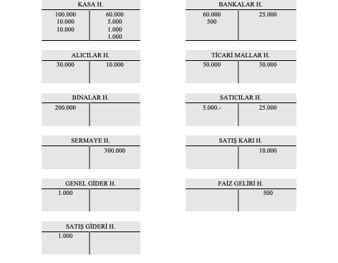
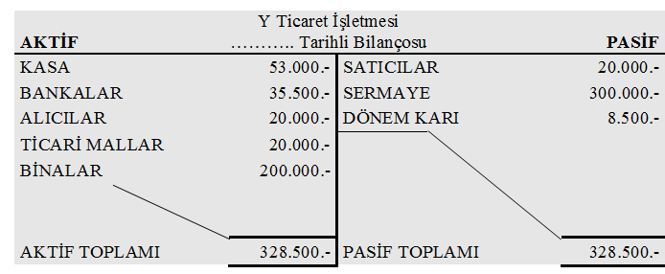
Hesaplardan Finansal Tablolara Geçiş

